Slide 1




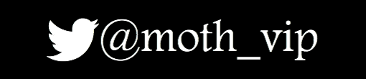
الفصل
الأشكال الهندسية
١١
اختبار منتصف الفصل
الفصل الحادي عشر
الدروس من ١١-١ الى ١١-٤

Slide 2
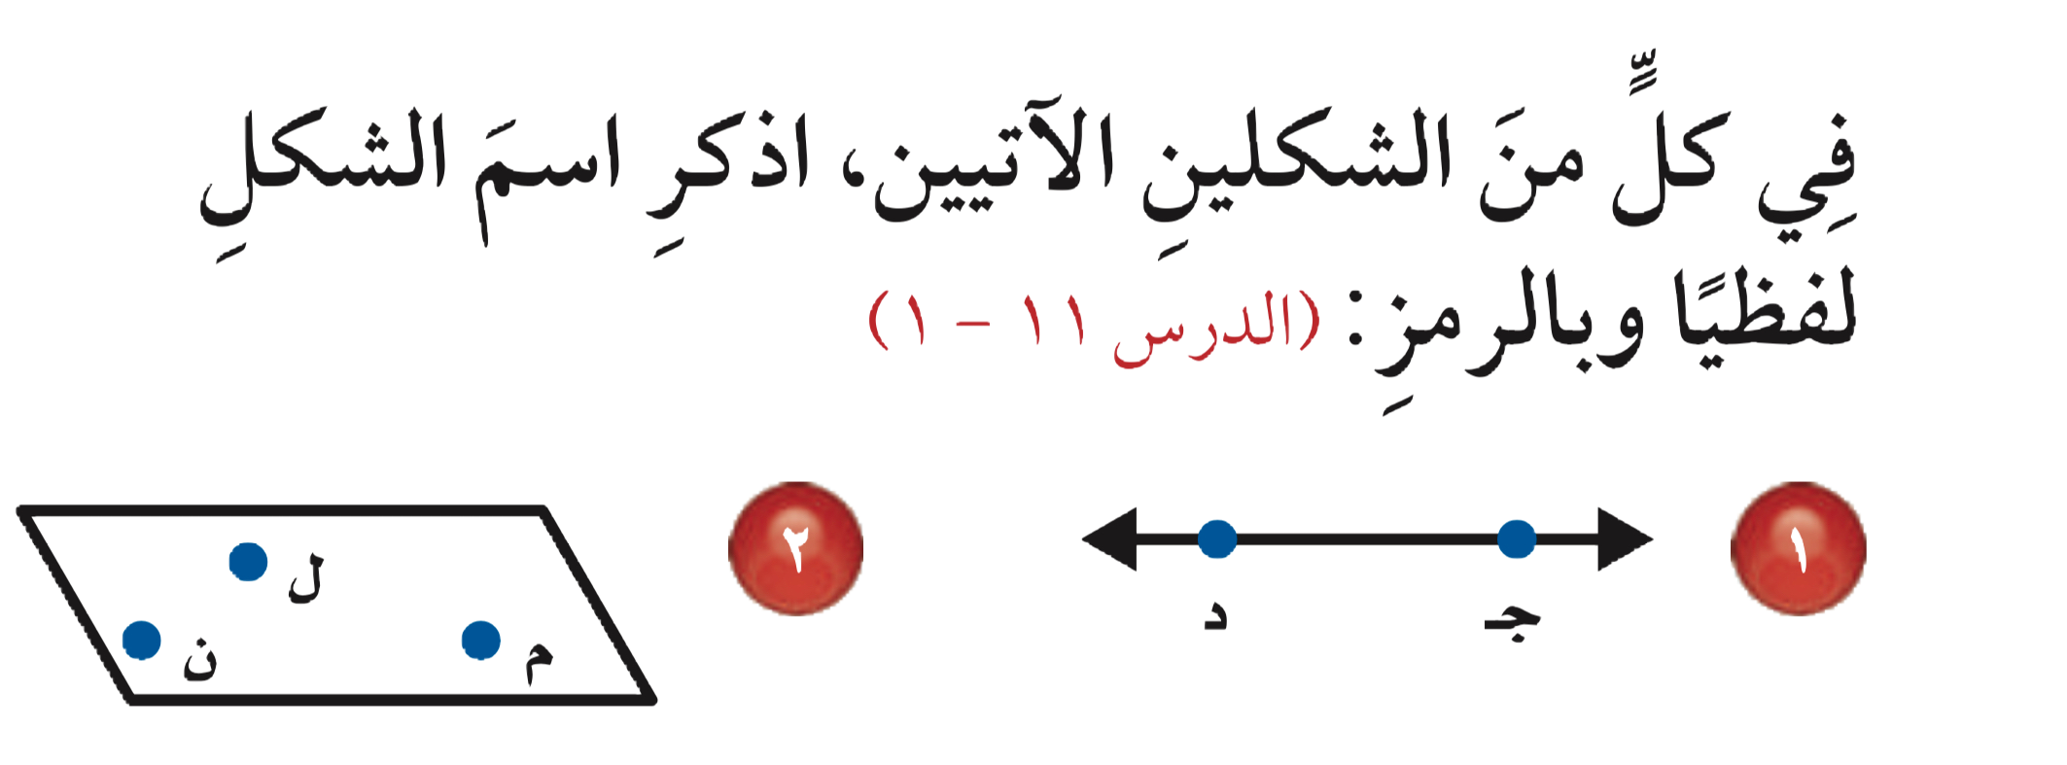
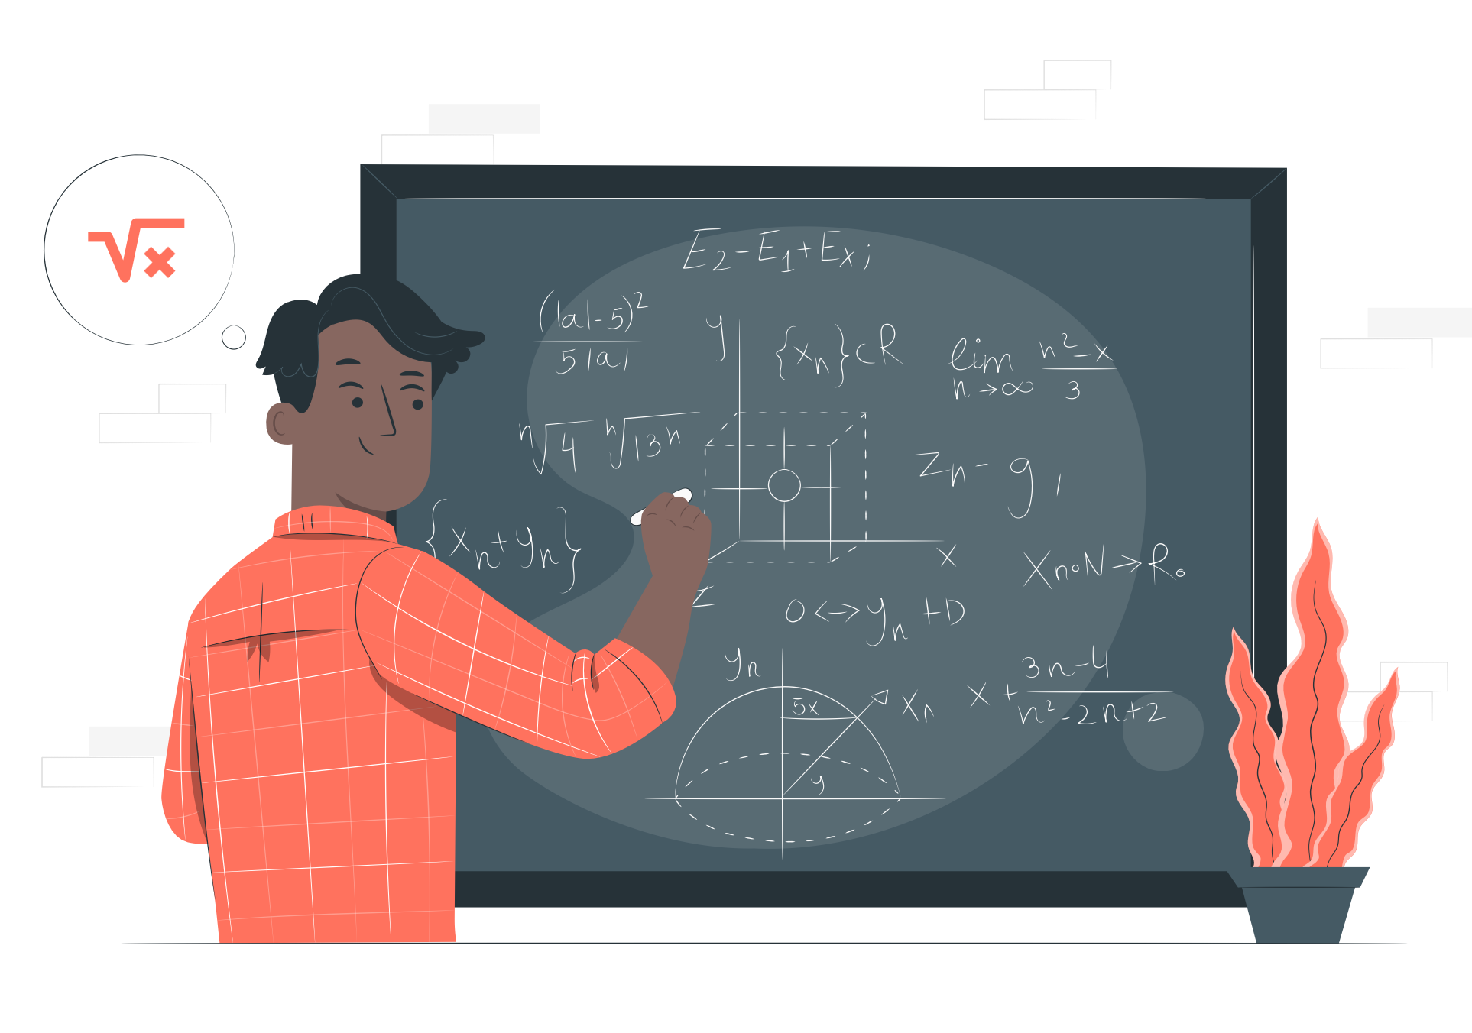


Slide 3
مستقيم ، ج د
مستوى ، ل م ن

Slide 4
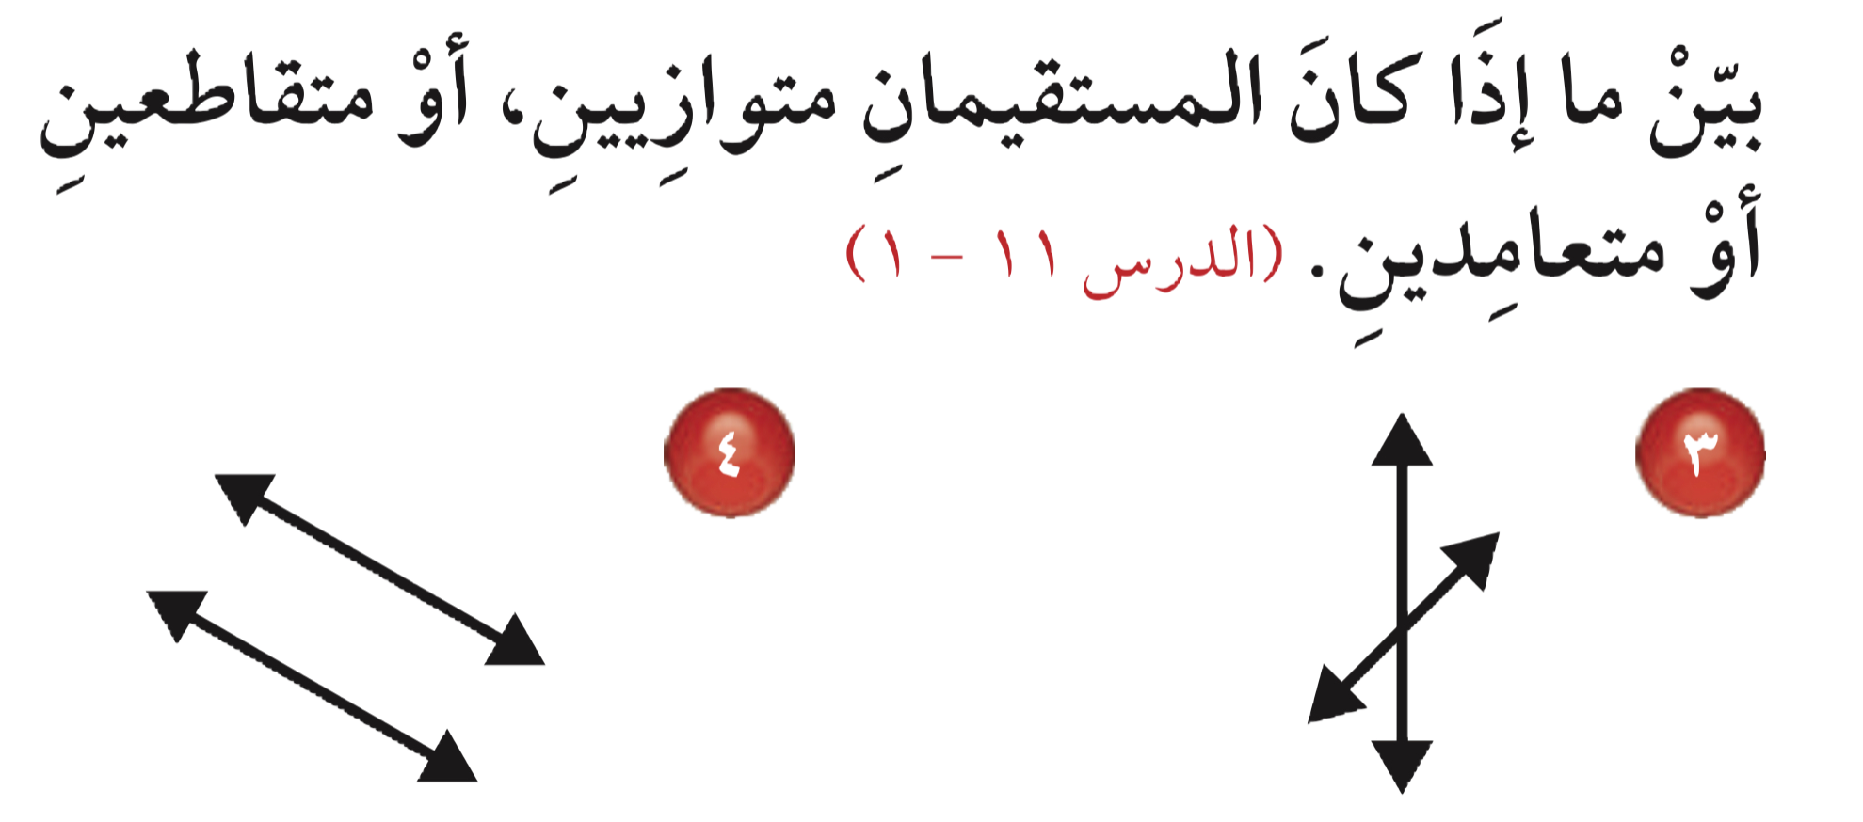


Slide 5

متوازيان
متقاطعان

Slide 6
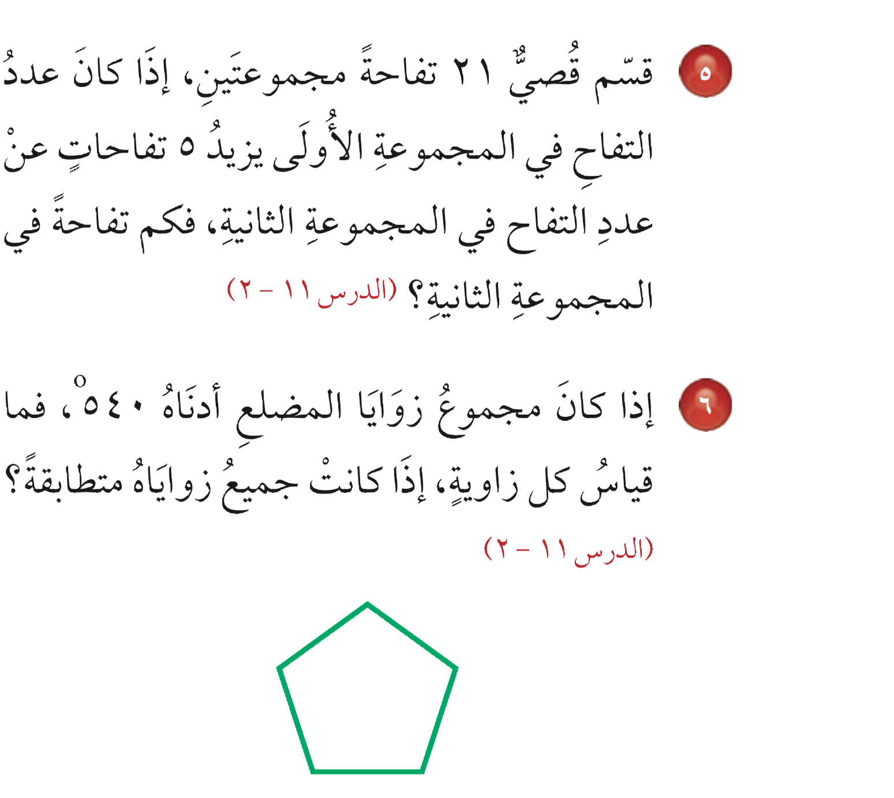


Slide 7

مجموعة ٢ | مجموعة ١ | النتيجة
١٠ | ١٠ + ٥ = ١٥ | ١٠ + ١٥= ٢٥
٨ | ٨ + ٥ = ١٣ | ٨ + ١٣ = ٢١

Slide 8


Slide 9

°
٥٤٠ ÷ ٥ = ١٠٨

Slide 10
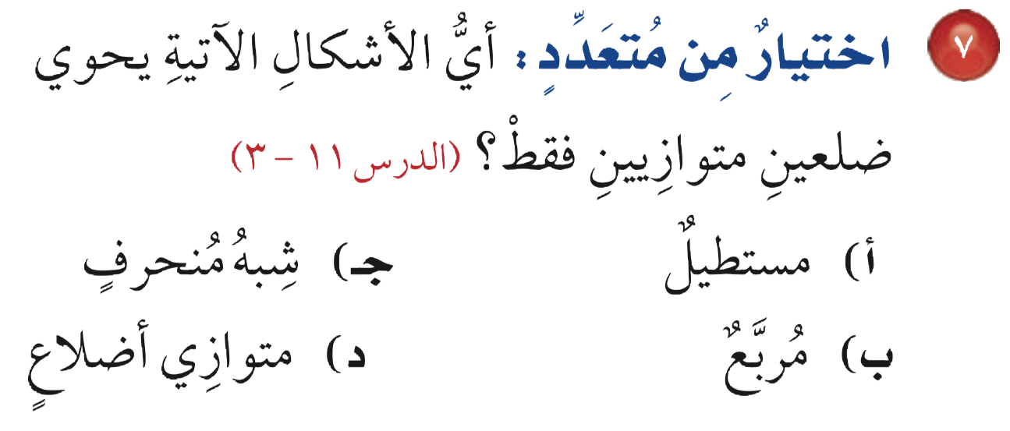

Slide 12
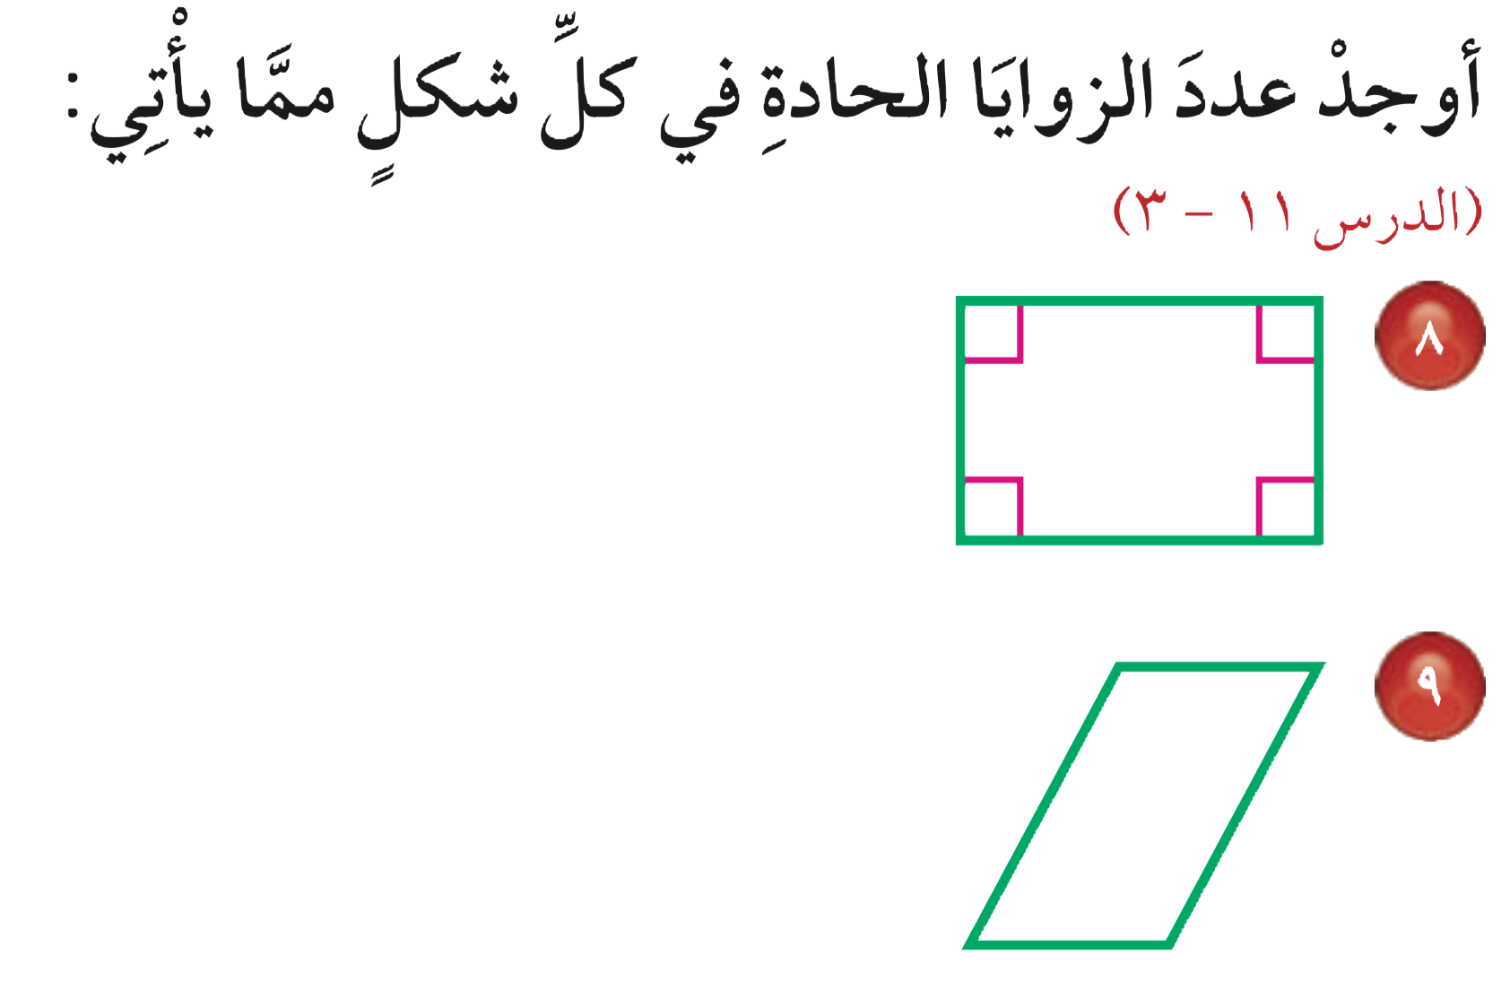

Slide 13

صفر
٢

Slide 14
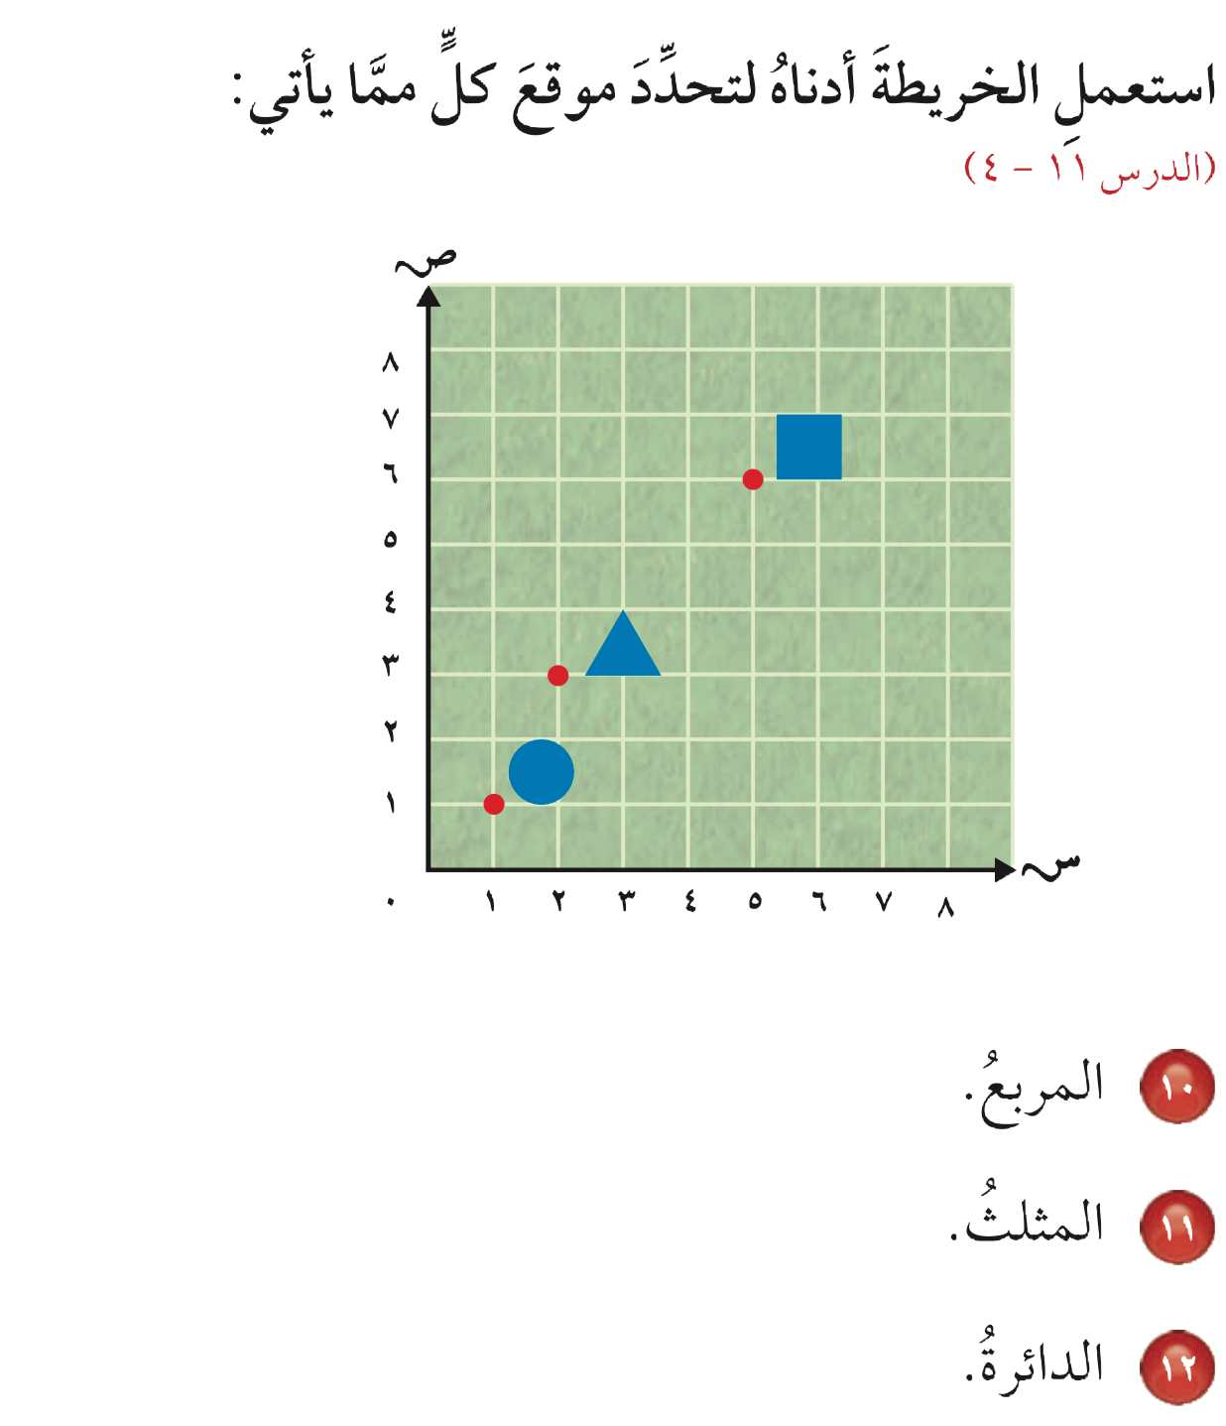


Slide 15

( ٥ ، ٦ )
( ٢ ، ٣ )
( ١ ، ١ )

Slide 16
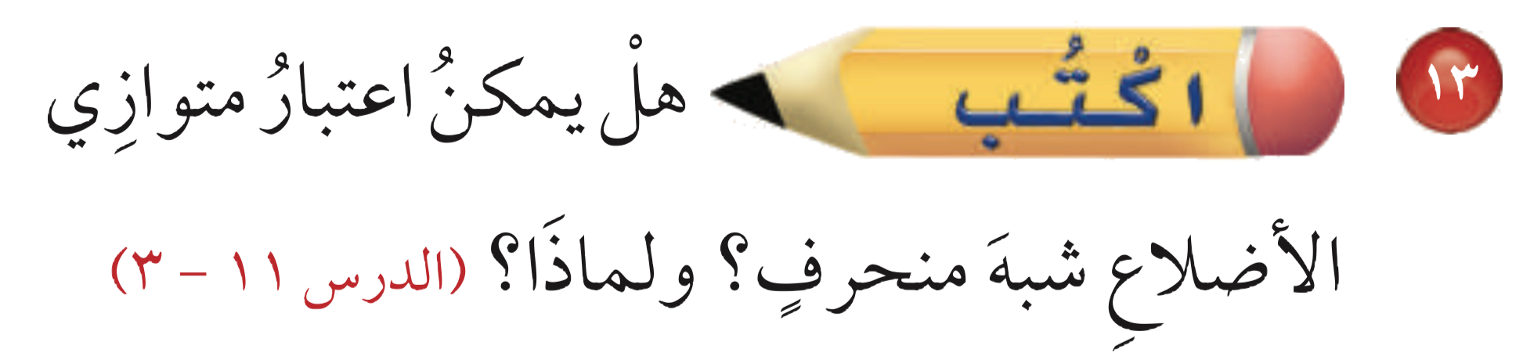

Slide 17
لا
لأن شبه المنحرف فيه ضلعان فقط متوازيان، أما متوازي الأضلاع ففيه كل ضلعين متقابلين متوازيان.

